Slide 1
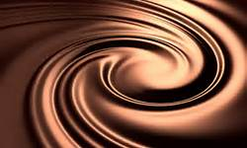
修平科技大學-國際會展組 期末展覽報告
展覽主題：巧克力
指導老師：蔡麗雀
報告學生：趙鴻
林嘉宣
羅可妮
陳沂莙
楊右丞
報告日期：102年12月27日

Slide 2
大綱
巧克力來源
成份
製作流程
功用
如何選購巧克力
如何保存巧克力
金莎
瑞士三角巧克力
吉爾德利

Slide 3
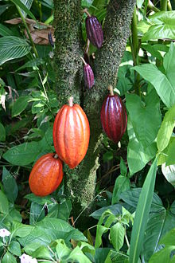
巧克力來源
巧克力是由一種原產於中南美洲的植物『可可 Cocoa』為原料所製成的混合食品，主要原料可可豆產於赤道南北緯18度以內的狹長地帶。
巧克力由可可豆加工而成，主要有效成分是高脂肪的可可脂與低脂肪的可可塊。可可鹼主要存在於可可塊中。

Slide 4
成份
榛果巧克力：質地很硬，作為半成品，製作巧克力餡等。
含量：可可脂含量高於50%。
組成：可可脂。
黑巧克力（Dark chocolate）：或稱純巧克力：硬度較大，微苦。
含量：一般指純可可脂含量高於50%，或乳質含量少於12％的巧克力。
組成：可可脂、少量糖。
牛奶巧克力（Milk chocolate）：
含量：至少含10％的可可漿，以及12％的乳質。
組成：由可可製品、乳製品、糖粉、香料和表面活性劑等材料組成。
白巧克力（White chocolate）：
含量：不含可可粉，但有可可脂。
組成：與牛奶巧克力大致相同，乳製品和糖粉的含量相對較大，甜度高。
非調溫巧克力（compound chocolate）：
含量：含可可粉，不含可可脂。
組成：使用較便宜植物油、椰油和棕櫚油代替昂貴的可可脂作為脂肪來源。

Slide 5
製作流程
可可豆經過發酵、乾燥、烘焙、研磨，製成可可汁。可可汁可製成可可脂與可可粉，或選高品質的粗製可可汁經進一步加工製成巧克力。可可液塊（Cocoa liquor）是可可塊與可可脂液體混合物凝固後的物質，兩種成分的比例大致相等。
發酵：把可可豆堆放進桶內，用布蓋緊，不要讓發酵中產生的熱溫散掉，同時讓廢水排除掉。發酵中，溫度會提升至40-45℃以上，這高溫會殺死可可豆，經過5-7天完成發酵。如果發酵中沒有使溫度提升，會出現發芽現象。發酵過程中，會產生酒糟味、酒精味、麵包味等。
乾燥：把發酵的可可豆進行日照乾燥工作，乾燥過程中，要經常翻動，使可可豆各面乾燥平均。如果沒有經常翻動，會造成乾燥不平均情形，貯存中容易受潮發霉。
烘焙或炒豆：烘焙前要先把可可豆分級篩選，把雜物撿掉，再依大小分級。大小平均使烘焙結果品質一致。烘焙溫度為120-130℃，烘焙時間30分鐘至2小時。烘焙時間依所要達成的品質效果而定。

Slide 6
功用
抗憂鬱
巧克力所含的可可鹼，的確能使人情緒興奮，有抗抑鬱效果。
降低血壓
美國心臟學會最新研究，黑巧克力能降低心臟病的危險，因為巧克力多酚可改善血液循環，防止心血管疾病；並且多酚能減少壞膽固醇量，有效避免氧化及動脈硬化，降低心血管疾病及中風機率。
肌肉恢復
運動後飲用低脂巧克力牛奶提供平等的或可能優於肌肉恢復藥物，高碳水化合物飲料亦恢復同樣數量的熱量。運動員飲用巧克力牛奶明顯較低濃度的肌酸激酶指標的肌肉損傷。
預防與緩和腹瀉
黑巧克力成分中的化學物質，是最自然的止瀉劑。美國奧克蘭大學的一項研究顯示，黑巧克力中的可可粉含黃酮，可用於營養補充品，並能幫助預防與緩和腹瀉。

Slide 7
如何選購巧克力
學會看可可含量
可可亞成分不可低於35%，外觀具有光澤，香味濃郁。
選擇專業有信用的製造商
有信用製造商擁有專業設備來製造、配送及保存巧克力。
＊優質的巧克力是非常容易融化的，沒有低溫保存或者置
久不化的巧克力，絕對是不好的巧克力！
觀察製造成分
成分中含有可可脂(Cocoa butter)的為上品，入口即化若使用植物油或其他脂類，口感較差且不易融於口。

Slide 8
如何保存巧克力
巧克力是嬌貴的
巧克力保存的最佳溫度為12-18ºC
巧克力最好立即食用，若未食用完需用低溫保存。
用鋁箔紙包覆，隔熱且阻擋外界氣味影響其品質。
冷藏不冷凍，減輕食用時油脂分離現象(表面白霧)。
巧克力保存期限大多為一年，視成分不同而有差異。

Slide 9
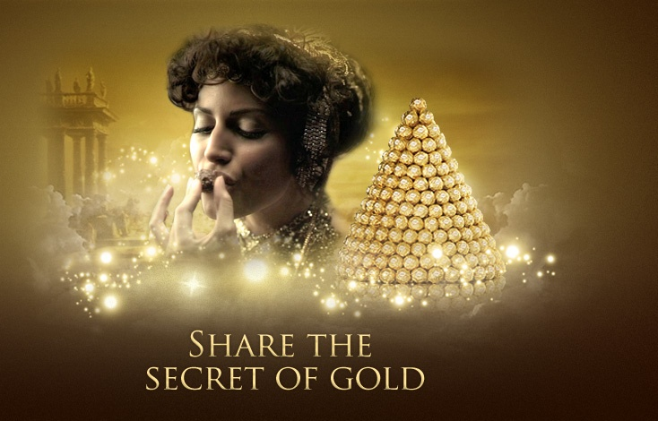
Ferrero Rocher 金莎
金莎巧克力（義大利語：Ferrero Rocher）是義大利糖果廠費列羅生產。巧克力內有一層薄脆，外面蓋著巧克力及花生碎件，而裡面則包著香濃的榛子醬及一粒果仁，每件巧克力均以金色鋁箔紙包起再以啡色小紙杯盛載。自1990年代引入香港及台灣後大受歡迎，近年在中國大陸亦逐漸流行。

Slide 10
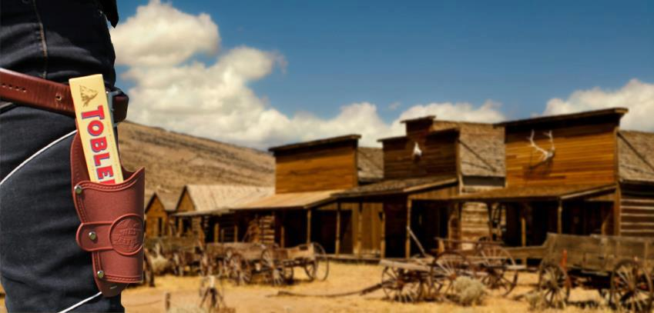
Tolerance 瑞士三角巧克力
1908年誕生於瑞士的伯恩市，獨特的三角造型象徵瑞士著名的阿爾卑斯山馬特洪峰。以濃郁的瑞士巧克力交融蜂蜜、杏仁顆粒及牛軋糖，造就百年經典口味！
TOBLERONE的名字是由「Tobler」及「Torrone」兩個字組成前者是發明人Theodor Tobler的姓，後者在義大利語中意為牛軋糖， 象徵TOBLERONE獨特的口感。 阿爾卑斯山馬特洪峰的三角形狀是Theodor Tobler的靈感來源，而山峰中隱藏著一隻熊，這就是TOBLERONE發源地-瑞士首都伯恩的城市標誌！

Slide 11
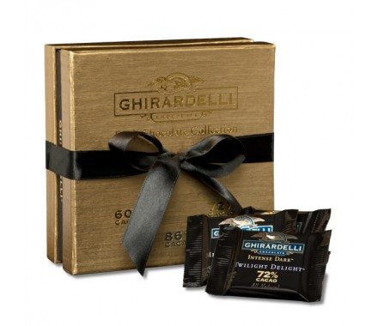
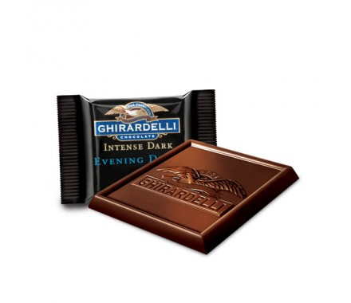
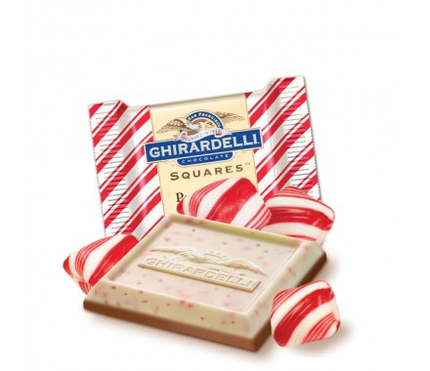
Ghirardelli 吉爾德利
來自美國西岸最著名的可可製造工廠GHIRARDELLI，擁有150多年歷史，在美國人心中具有高優質巧克力的品牌地位。在1849年GHIRARDELLI鷹牌巧克力的創始者--多明尼克.吉拉爾代利（Domingo Ghirardelli）離開了他義大利的家鄉，移民美國加州追隨當時的淘金熱（Gold Rush）。但淘金非易事，他開始賣起雜貨給那些淘金的人，後來專門從事巧克力的買賣。在1852年，美國鷹牌巧克力公司在他的努力下終於誕生。到1885年為止，他在加州的巧克力製造廠，每年進口的可可豆量高達45萬磅。直到今天，吉拉爾代利廣場（Ghirardelli Square）仍是一個著名的遊覽勝地，可見鷹牌巧克力在美國人心中的地位歷久不衰。

Slide 12
購買地點
便利商店
Coastco
全聯福利中心
家樂福
大買家
Jason Market

